Slide 1

读书报告
分类器在多个数据集下的统计比较
姓名：汤建华
学号：21651084
导师：李启雷
专业：软件工程

Slide 2

01
云计算概念和技术
02
虚拟私有云
目录
LOGO
CONTENTS
03
报告主要内容
04
总结

Slide 3
01
云计算概念和技术

Slide 4
云计算概念和技术
LOGO
内容
网格计算、分布式计算、并行计算、效用计算、网络存储、虚拟化、负载均衡等
云计算
模式
软件即服务SAAS，平台服务PAAS，基础服务IAAS层。
企业
国外有亚马逊，思科，IBM，甲骨文，惠普等
国内有阿里，百度，腾讯，华为，联想，中国移动等在扩展云业务。

Slide 5
02
虚拟私有网络

Slide 6
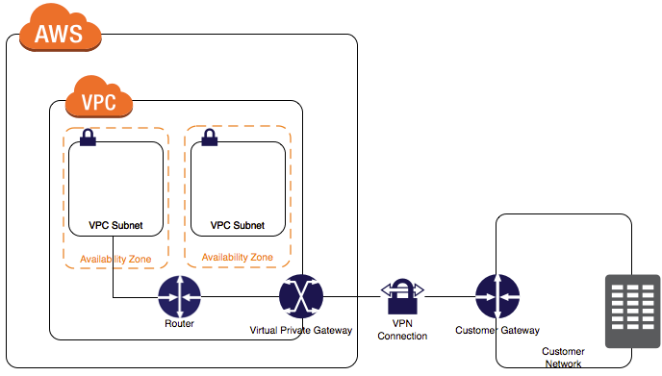
虚拟私有网络
LOGO
虚拟私有云（VPC）是一个公共云计算资源的动态配置池，需要使用加密协议、隧道协议和其他安全程序 。
VPC允许用户在一个隔离的虚拟网络中提供计算资源，设定局域网，用户可以简便的由自己选择对外开放什么服务，也可以为资料库或较高保安要求的档案设定网络隔离，以虚拟的方式设定私有云中的的网络和系统架构，模拟以单个用户为单位的数据中心。

Slide 7
03
报告主要内容

Slide 8
二三层网络通讯
LOGO
1
3
一
三
传统的三层数据中心架构结构的设计是为了应付服务客户端-服务器应用程序的纵贯式大流量，同时使网络管理员能够对流量流进行管理。
不同VLAN内的终端需要通过网关互相访问，二层隔离，三层连通。传统的数据中心设计，区域和VLAN的划分粒度是比较细的。
2014
2
4
二
四
虚拟化引入了虚拟机动态迁移技术。从而要求网络支持大范围的二层域。从根本上改变了传统三层网络统治数据中心网络的局面。
由于数据中心内的大二层网络都要覆盖多个接入交换机和核心交换机，主要有以下两类技术。其一就是虚拟交换技术，其二就是隧道技术。
2014

Slide 9
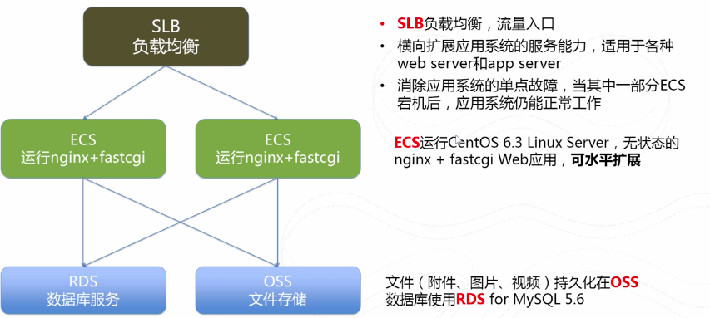
弹性负载均衡
LOGO
负载均衡它支持将计算任务分摊到多台低配服务器上，然后统一将计算结果返回给客户端。SLB（Sever Load Balancer）是一套软件负载均衡解决方案，它本质上是对多台云服务器ECS进行流量分发，以扩展应用系统对外的服务能力，并通过消除单点故障提升应用系统的可用性。
一个SLB实例可挂载一个Region下不同Zone的ECS实例，自动实现同城不同机房的容灾。若要实现SLB的容灾，则需要在一个或多个Region创建多于一个SLB实例，通过DNS轮询的方式对外提供服务。

Slide 10
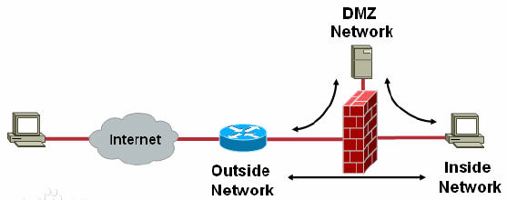
安全组和防火墙
LOGO
防火墙是依照特定的规则来控制进出它的网络流量的网络安全系统。一个典型的场景是在一个受信任的内网和不受信任的外网比如 Internet 之间建立一个屏障。防火墙可以是电脑上运行的软件，也可以是独立的硬件设备。
网络层防火墙（四层）：网络层防火墙可视为一种 IP 封包过滤器，运作在底层的TCP/IP协议堆栈上 。
应用层防火墙（七层）：应用层防火墙是在 TCP/IP 堆栈的“应用层”上运作，您使用浏览器时所产生的数据流或是使用 FTP 时的数据流都是属于这一层。

Slide 11
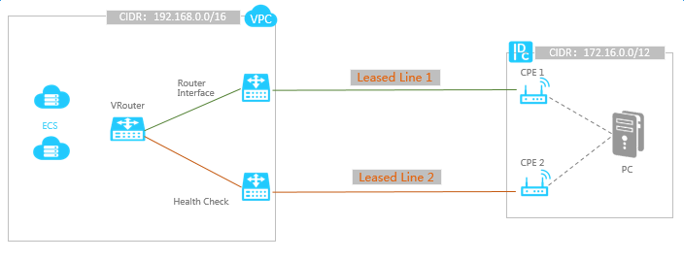
VPN专线
LOGO
云专线（Direct Connect）用于搭建用户本地数据中心与华为云VPC之间高速、低时延、稳定安全的专属连接通道，充分利用华为云服务优势的同时，继续使用现有的IT设施，实现灵活一体，可伸缩的混合云计算环境。云专线具有高安全，无缝扩展资源，支持大贷款，低延时的特点
物理专线由专线和边界路由器组成。每个 IDC 最多可以连接4条专线来搭建冗余物理专线。是一条租用运营商的专线（电缆或光纤），用来连接用户 IDC 至阿里云专线接入点，从而与阿里云 VPC 环境连通

Slide 12
vpcpeering
LOGO
1
3
一
三
对等连接并非是原生openstack里面的内容。VPC对应OpenStack的一个vRouter及其相关的网络和子网等资源。
混合云中尤其是不同云平台的数据间通信时，使用VPC间通信也是可以的，但VPC通信并不是一种标准的通信特性或通信协议.
2014
2
4
二
四
灾难恢复的场景，需要将VPC的数据同步到另一个VPC，实现容灾备份；AWS的VPC现在是不能跨Region的。
在云平台部署到众多DC规模较小且相互联接的情况下，通过VPC互通为节省用户数据通信的成本 。
2014

Slide 13
04
总结

Slide 14
总结
LOGO
1
3
通过VPC专有网络，用户可以搭建云上自主可控的网络，自定分配IP地址段、网络规划、子网划分、公网控制、安全控制等
用户还拥有了更强大的网络功能基础，如带宽包、弹性部署等。
2014
2
4
同时，通过使用VPC，用户可以实现云上安全隔离的网络。
在公网出入控制方面，阿里云提供了EIP、NAT网关、负载均衡控三类产品 。
2014

Slide 15
THANKS
谢谢聆听

